Slide 1
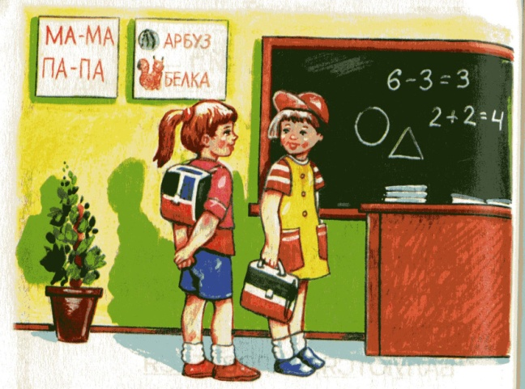
Семинар: Готовность детей к школьному обучению.
Подготовила: педагог – психолог МБ ДОУ д\с № 26 п. Венцы
Шевченко О.В

Slide 2
Психологическая готовность к школьному обучению – это необходимый и достаточный уровень психологического развития детей для усвоения школьной программы.

Slide 3
Психологи и педагоги выделяют четыре аспекта школьной зрелости:
Интеллектуальная
Эмоциональная
Социальная
Физическая

Slide 4
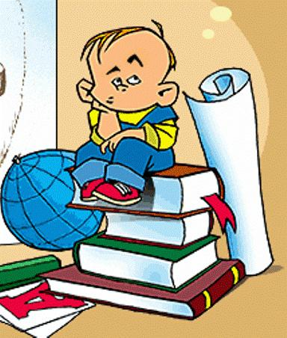
Интеллектуальная зрелость.
дифференцированное восприятие (перцептивная зрелость),концентрация внимания, аналитическое мышление, логическое запоминание и т д.

Slide 5
Эмоциональная зрелость.
Это возможность длительное время выполнять не очень привлекательное задание (по мнению ребенка).

Slide 6
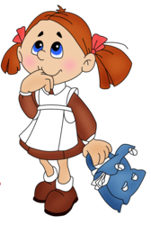
Социальная зрелость
Потребность ребенка в общении со сверстниками.

Slide 7
Физическая готовность.
Физическая готовность к школе предполагает: общее крепкое здоровье, низкую утомляемость, работоспособность, выносливость.

Slide 8
Анкетирование родителей «Готов ли ваш ребенок к школьному обучению»

Slide 9
Подготовка к школе осуществляется двумя институтами воспитания – семьей и дошкольным учреждением.
Только совместными усилиями можно получить желаемый результат.

